Slide 1
FrameWork of
Coders
Davi Alencar
Erick Henry
Fabio Araújo
Gabriela Possari
Renan Salvino Martins

Slide 2
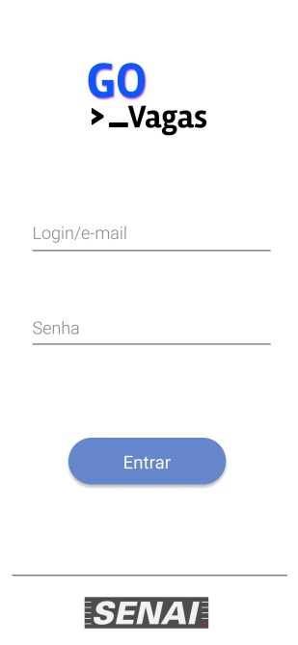
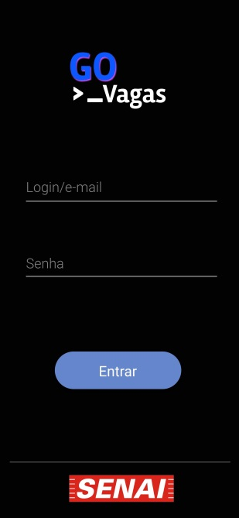
Wireframe
My modelo de tela

Slide 3
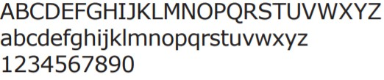

Paleta de cores & Tipografia
#6786CC |  | #000000 | #EAE8E8
LOGO, Botão |  | Texto | Background
Verdana

